Slide 1
§1 二 维 随 机 变 量及其分布函数
1 二 维 随 机 变 量定义
设 E 是一个随机试验，它的样本空间是 S={e}，
设 X=X(e) 和 Y=Y(e) 是定义在 S 上的随机变量。
由它们构成的一个向量 (X, Y) ，叫做二维随机
向量，或二维随机变量。

Slide 2
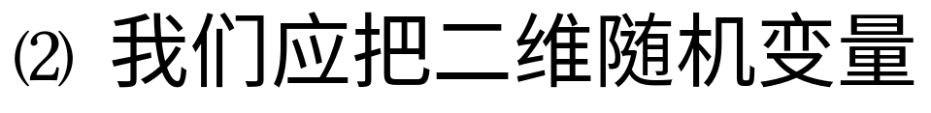

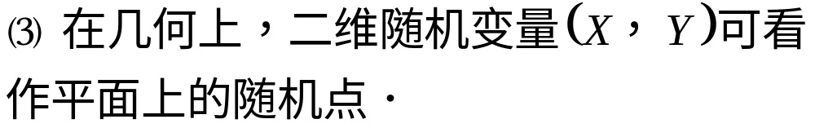
注 意 事 项

Slide 3
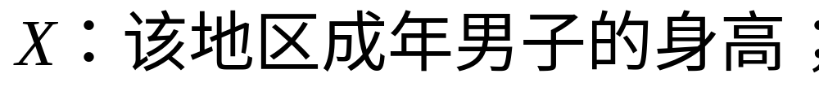

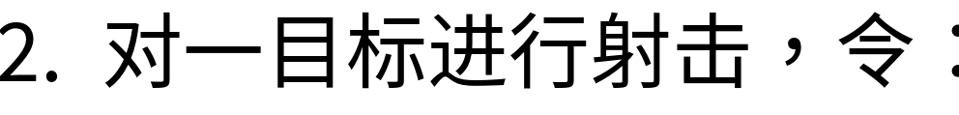
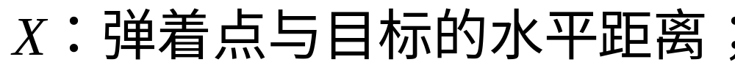
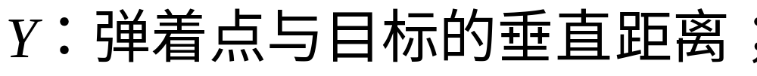
二维随机变量的例子
返回主目录

Slide 4
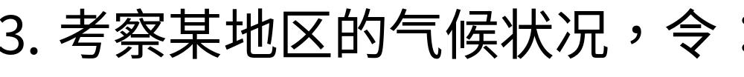

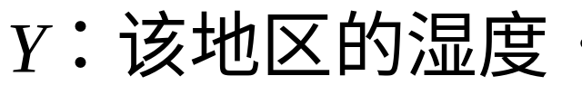
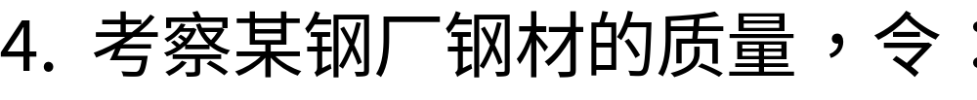
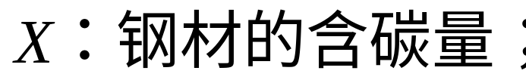
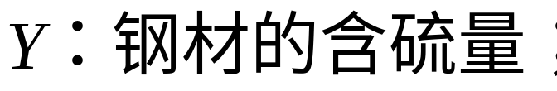

Slide 5
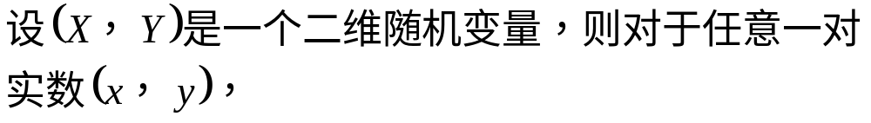
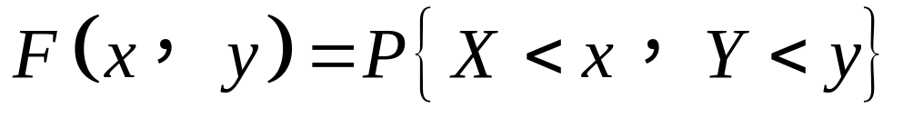
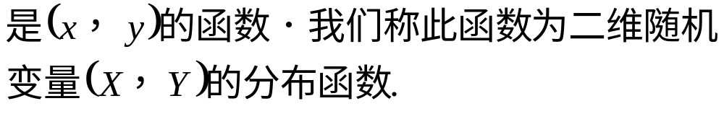
二 维 随 机 变 量及其分布函数的定 义
定 义

Slide 6
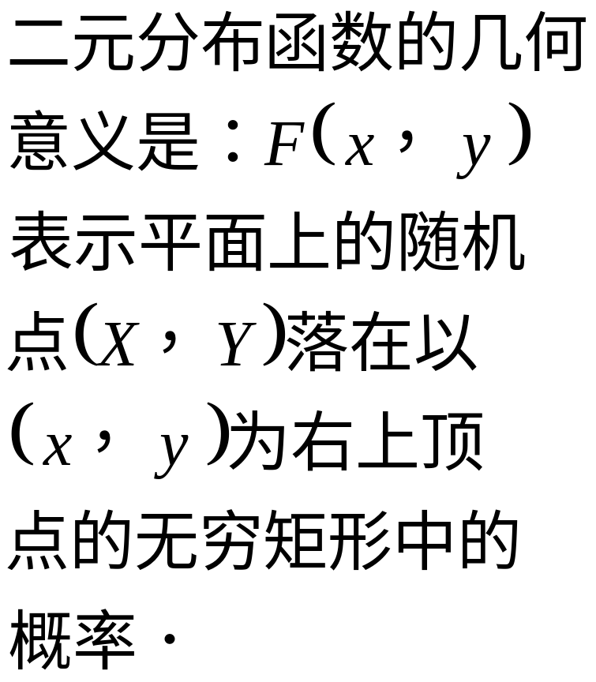
二元分布函数的几何意义
y
(x, y)
(X, Y )
o

Slide 7
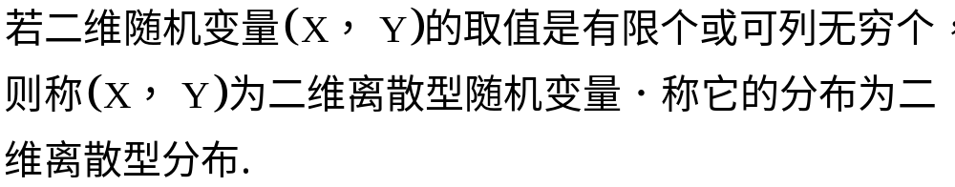
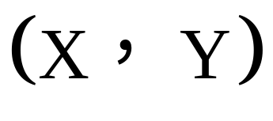
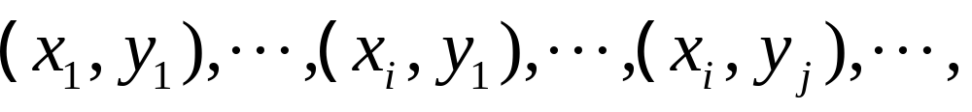
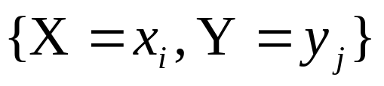
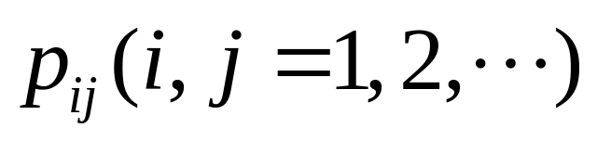
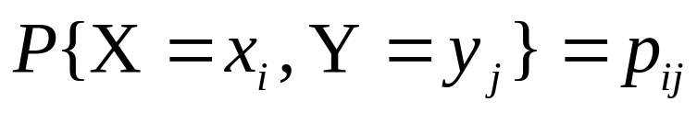
§2 二维离散型随机变量
1、二维离散型随机变量的分布密度
设二维离散型随机变量
可能取的值为
，
即
且事件
的概率为

Slide 8
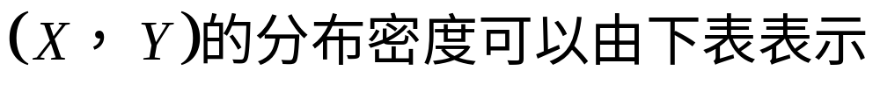
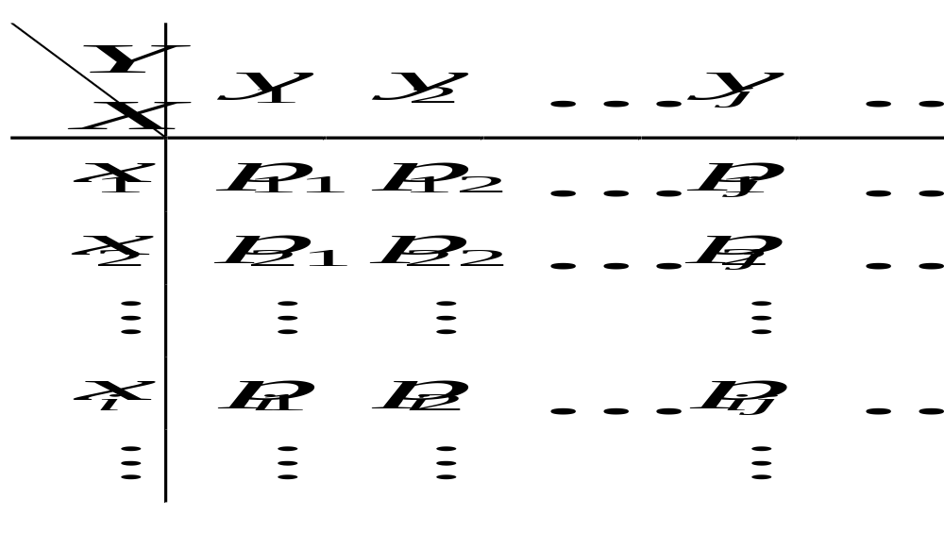

Slide 9
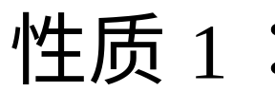
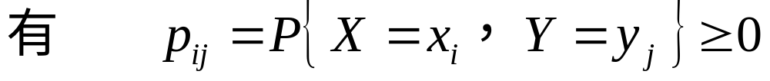
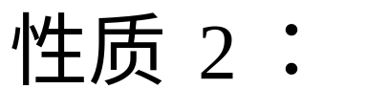
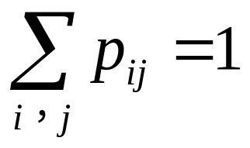
2、二维离散型随机变量分布密度的性质
（简例如书P69）

Slide 10
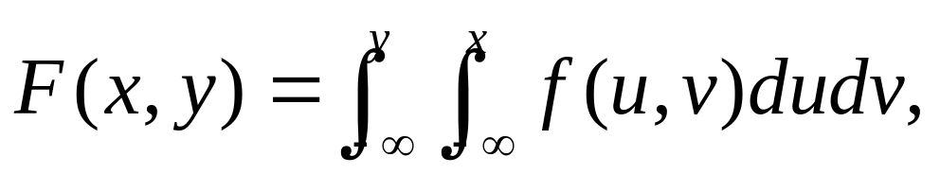
§3 二维连续型随机变量
1、二维连续型随机变量的定义
对于二维随机变量 ( X,Y ) 分布函数 F (x , y )，如
果存在非负函数 f (x , y )，使得对于任意的 x，y有：
则称 ( X,Y ) 是连续型的二维随机变量，函数 f (x , y )称为二维随机变量 ( X,Y )的分布密度，或称为 X 和 Y 的联合分布密度。

Slide 11
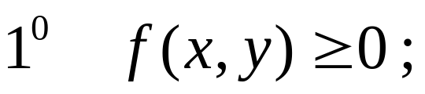
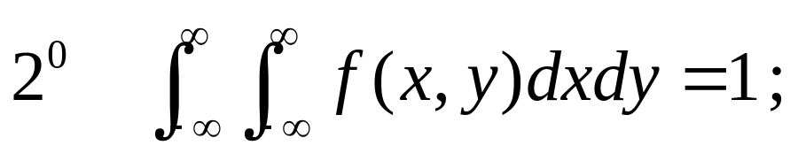
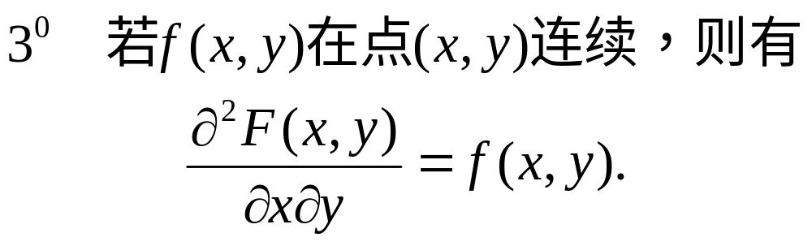
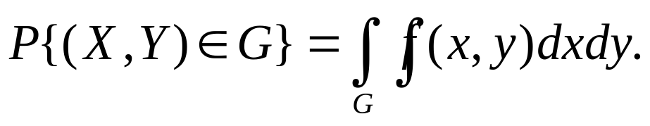
按定义，概率密度 f (x , y ) 具有以下性质：
4⁰ 设 G 是平面上的一个区域，点 ( X,Y )落在
G 内 的概率为：

Slide 12
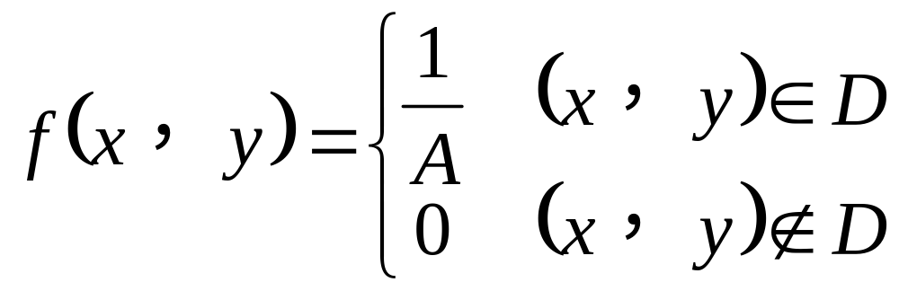
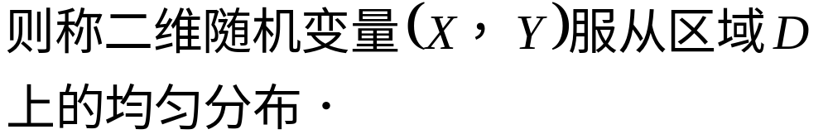
2、两个常见的二维连续型分布
二维均匀分布

Slide 13
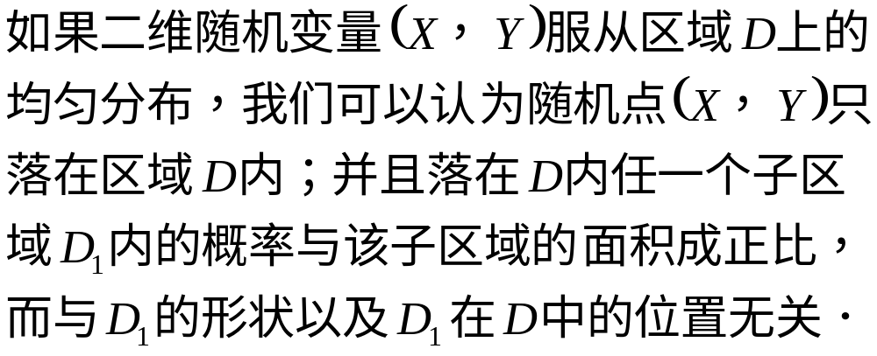
二维均匀分布几何意义

Slide 14
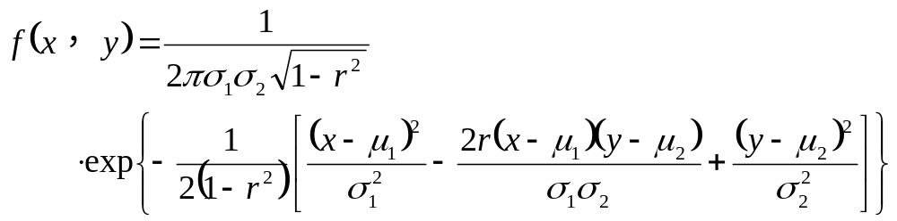
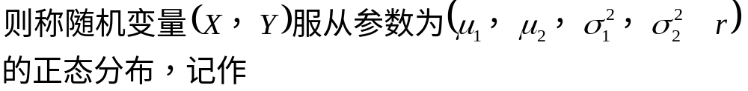
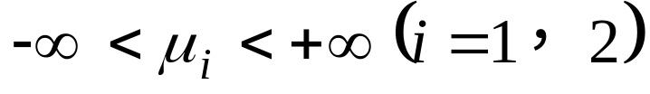
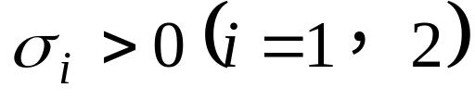

二元正态分布

Slide 15


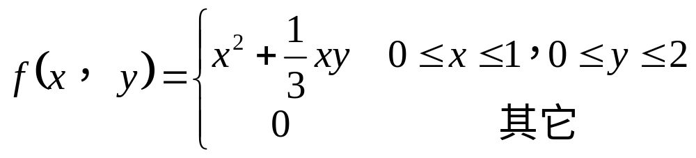


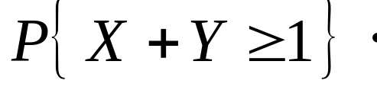




例 6
x=1
y=2
x+y=1

Slide 16
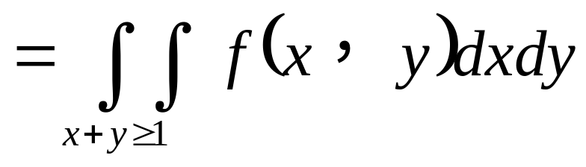
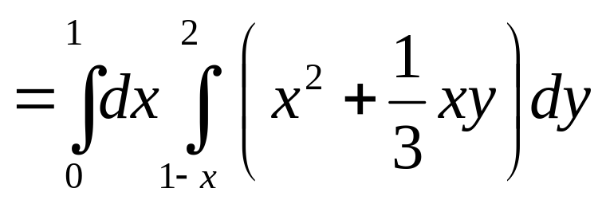
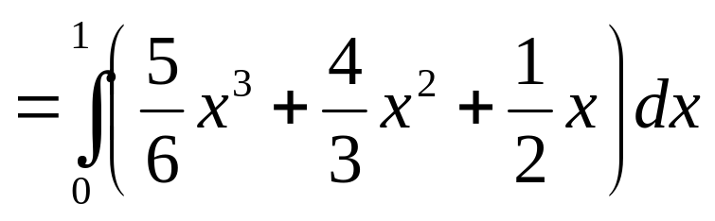
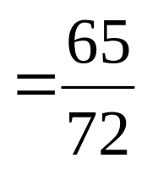
x=1
y=2
x+y=1
另例如书

